Slide 1
事例16 | 意思決定の場への女性の参画拡大のための取組 地域防災計画に男女共同参画センターの役割を位置づけ | 公益財団法人 せんだい 男女共同参画財団 (宮城県仙台市)
取組の概要
東日本大震災で被災した女性への支援活動
日本女性会議で「きめる、うごく、東北(ここ)から」という大会テーマで「女性の参画」の必要性を発信
仙台市地域防災計画に男女共同参画推進センターの役割を位置づけ
国連防災世界会議で「女性と防災」というテーマで発信
背景・経緯
平成23年（２０１１）３月1１日 東日本大震災発生
発災直後は被災したためセンターを閉鎖
①「女性の悩み災害時緊急ダイヤル」開設、「被災女性支援のためのポータルサイト」を開設
「こころと暮らしの立ち直りを支援するスペース」の設置、洗濯代行ボランティア「せんたくネット」、「ブラ・サニタリーを届けよう」、「MDGガールズプロジェクト」など様々な支援を実施
②平成24年（2012） 「日本女性会議」で「きめる、うごく、東北(ここ)から」という大会テーマで「女性の参画」の必要性を発信
③平成25年（２０１３） 仙台市地域防災計画の改訂 男女共同参画推進センターの役割を位置づけ
④平成27年（2015） 国連防災世界会議で「女性と防災」というテーマで発信

Slide 2
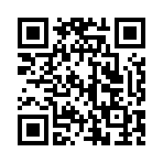
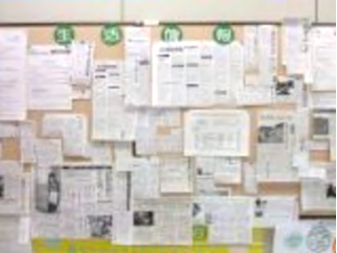
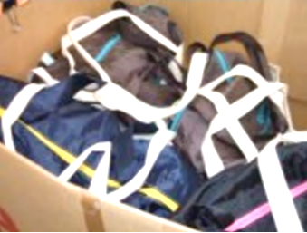
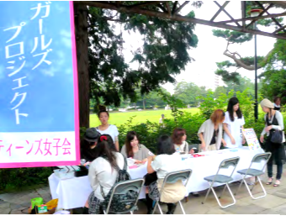
事例16 | 意思決定の場への女性の参画拡大のための取組 地域防災計画に男女共同参画センターの役割を位置づけ | 公益財団法人 せんだい 男女共同参画財団 (宮城県仙台市)
取組内容
東日本大震災で被災した女性への支援活動
【活動の詳細】
せんだい男女共同参画財団HP：https://www.sendai-l.jp/jbf/support/
災害時に顕著に現れるジェンダー問題に女性のエンパワーメントの視点から取り組んだ
支援活動の内容
平成23年（2011）3月29日 「女性の悩み災害時緊急ダイヤル」開設（7月23日まで）
同年 4月3日 「被災女性支援のためのポータルサイト」を開設
同年 4月5日 「こころと暮らしの立ち直りを支援するスペース」としてエル・ソーラ仙台(29階）を開放
同年 4月上旬 「せんたくネット」活動開始
・ 洗濯代行事業（4月17日から8月10日まで）
・ ブラ・サニタリーを届けよう（5月下旬から6月17日まで）
同年 6月上旬 MDGガールズプロジェクト～女子による女子のための震災ピアサポート始動
「こころと暮らしの立ち直りを支援するスペース」での情報提供
「せんたくネット」で
ボランティアに渡す洗たくもの
「ＭＤＧガールズプロジェクト」
手作りコーナー

Slide 3
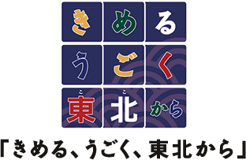
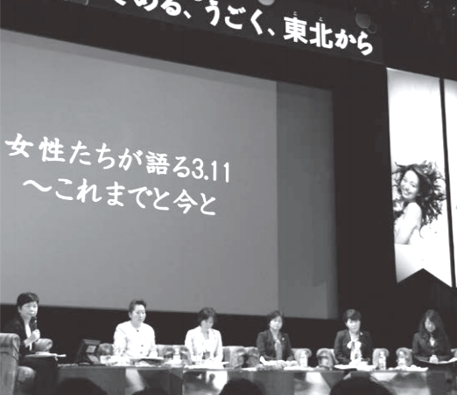
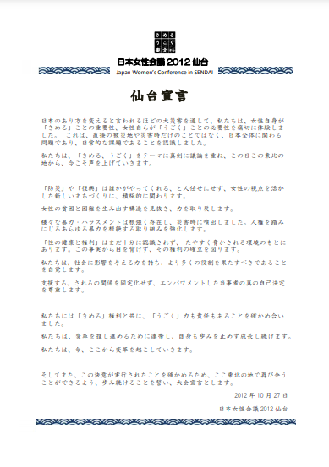
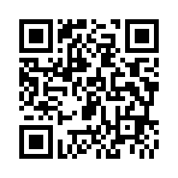
事例16 | 意思決定の場への女性の参画拡大のための取組 地域防災計画に男女共同参画センターの役割を位置づけ | 公益財団法人 せんだい 男女共同参画財団 (宮城県仙台市)
取組内容
日本女性会議で「きめる、うごく、東北(ここ)から」という大会テーマで「女性の参画」の 必要性を発信
東日本大震災から1年7か月後の2012年10月、「日本女性会議2012仙台」を開催
会議の成果を「仙台宣言」にまとめ、「女性たちには社会を変える力も責任もある」ことを、被災地から全国に発信し共有した
【大会テーマ・ロゴマーク】
復興の担い手として、女性たちが意思決定の過程に加わり、その責任とともに行動していこう、「自ら決めて、動いて、社会を変えていこう」という強い思いを込めた
【仙台宣言（冒頭）】
日本のあり方を変えると言われるほどの大災害を通して、私たちは、女性自身が「きめる」ことの重要性、女性自らが「うごく」ことの必要性を痛切に体験しました。
【大会の詳細】
せんだい男女共同参画財団HP：https://www.sendai-l.jp/jbf/jwc2012/
特別プログラム
「女性たちが語る3.11 〜これまでと今と」
仙台宣言

Slide 4
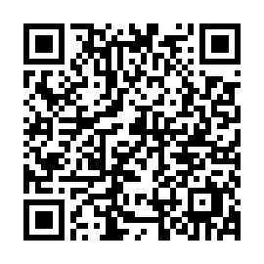
事例16 | 意思決定の場への女性の参画拡大のための取組 地域防災計画に男女共同参画センターの役割を位置づけ | 公益財団法人 せんだい 男女共同参画財団 (宮城県仙台市)
取組内容
仙台市地域防災計画に男女共同参画推進センターの役割を位置づけ
震災後の平成25年(2013)の改訂で、男女共同参画の促進が基本方針に盛り込まれた
基本方針に「男女共同参画の視点を取り入れた災害対策」が盛り込まれた
（第 1 部 総則 第 1 章 計画の考え方 第 3 節 基本理念及び基本方針 2. 基本方針 (3)）
仙台市男女共同参画推進センター内に、女性支援センターの設置が明記された
（［地震・津波対策編・風水害等災害対策編］ 第１章 自助・共助 第９節 広聴相談を利用する 【参考】市の取り組み）
参考：仙台市地域防災計画（令和2年（2021）４月）
【仙台市地域防災計画】
仙台市HP：http://www.city.sendai.jp/kekaku/kurashi/anzen/saigaitaisaku/torikumi/kekaku/bosai.html
女性支援センター運用の図上訓練を年１回実施
電話・FAX・サイボウズ等で情報共有しながら進める
災害発生～発災後3か月程度（女性支援センター閉鎖）をシミュレーション
男女共同参画推進センターと仙台市男女共同参画課が参加
［令和３年の訓練想定］
  仙台市内では震度6強を観測した
  発災は平日・開館日の15:00
  通信回線は正常に機能しているものとする
図上訓練の流れ

Slide 5

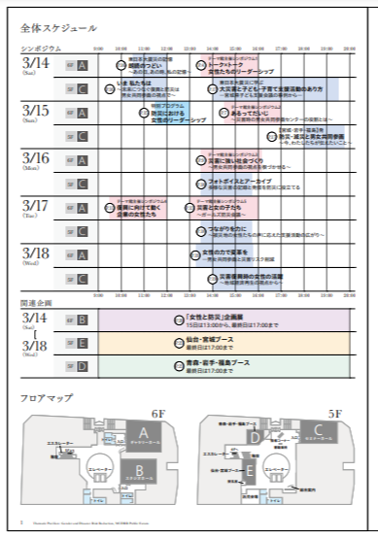
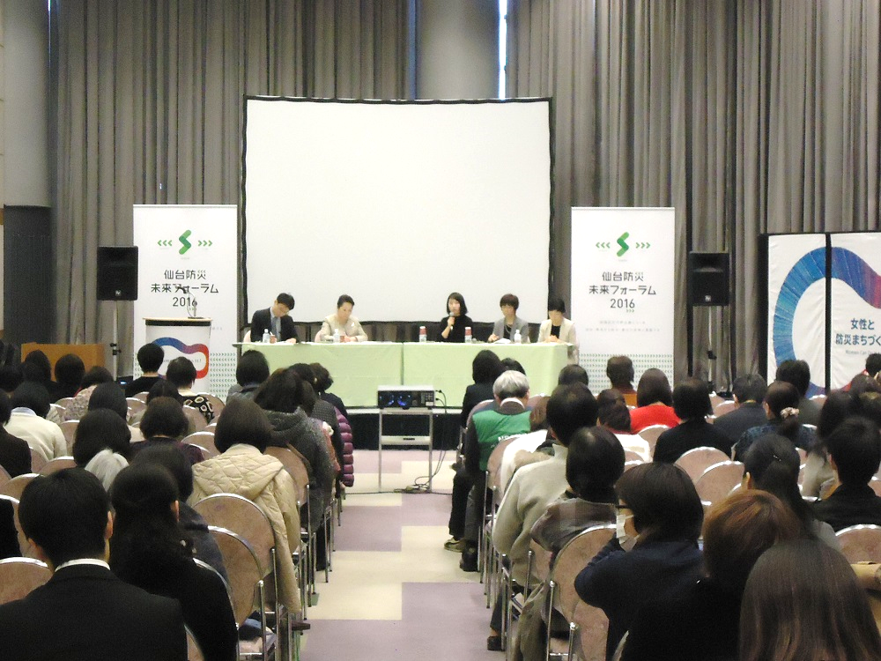
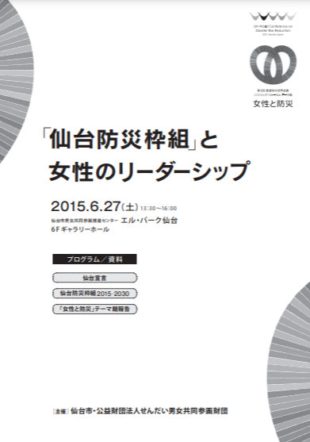
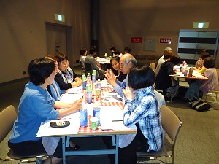
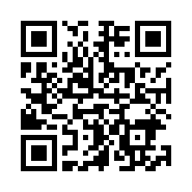
事例16 | 意思決定の場への女性の参画拡大のための取組 地域防災計画に男女共同参画センターの役割を位置づけ | 公益財団法人 せんだい 男女共同参画財団 (宮城県仙台市)
取組内容
国連防災世界会議で「女性と防災」というテーマで発信
平成27年（2015） 第３回国連防災世界会議のパブリック・フォーラムで、エル・パーク仙台が「女性と防災」に関するテーマ館となった
防災・復興と男女共同参画をテーマとした14のシンポジウムや展示等の関連企画を5日間（２０１５．3.14～18）にわたって展開。
被災地仙台・東北・日本・世界の女性たちによる災害に強いまちづくりに向けた取り組みを、様々な切り口から発信するとともに、東日本大震災で直面したジェンダーに起因する課題の解決に向けて、多様な側面から議論を深めた。
「女性と防災」テーマ館 当日プログラム▶
フォローアップ事業
国連防災世界会議の成果を継承し、「防災環境都市・仙台」を支える女性の人材育成やリーダーシップ定着に向けた事業に取り組んでいる
仙台防災未来フォーラム2016 テーマセッションD トーク×トーク 女性たちのリーダーシップ2016 ▶
【パブリック・フォーラムの詳細】
せんだい男女共同参画財団HP：https://www.sendai-l.jp/jbf/about/
フォローアップイベント
「『仙台防災枠組』と女性のリーダーシップ」

Slide 6
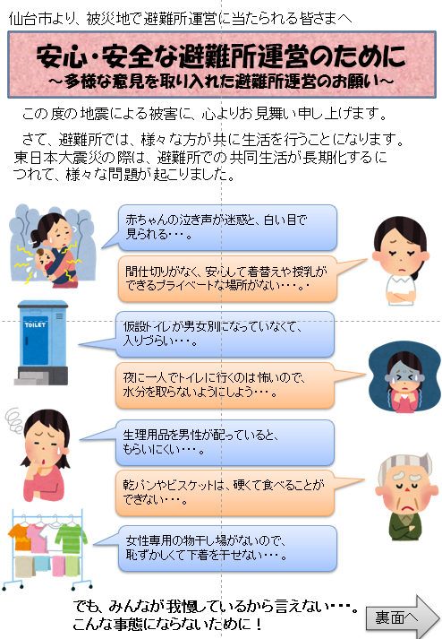
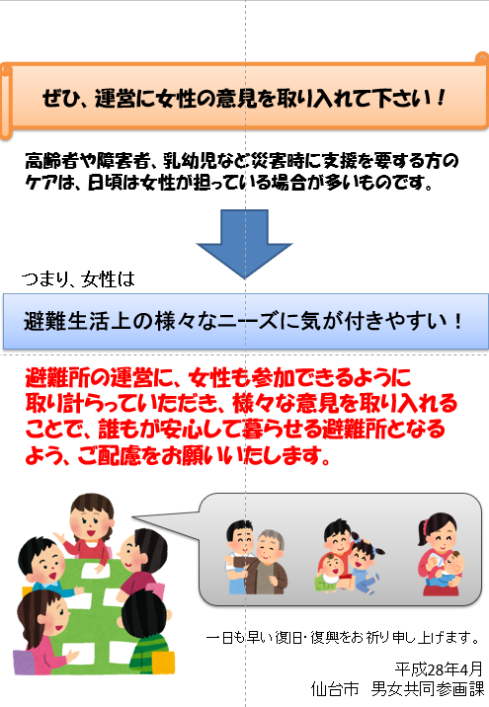
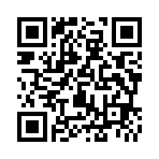
事例16 | 意思決定の場への女性の参画拡大のための取組 地域防災計画に男女共同参画センターの役割を位置づけ | 公益財団法人 せんだい 男女共同参画財団 (宮城県仙台市)
現在の活動
熊本地震時の支援活動
仙台市が熊本地震の避難所支援に行く際に、行政職員向けの研修資料を、男女共同参画課と男女共同参画推進センターが相談しながら作成し、研修を実施した
避難所は、被災した人同士が助け合う場であるからこそ安全で安心できる場にしなくてはならない。それを手助けに行くのがあなたがたですよ、という切り口で作成した
避難所運営の皆さまへのメッセージを作成し、仙台市職員が持って行った
避難所運営の皆さまへのメッセージ
地域版 女性リーダー育成プログラム 「決める・動く」
災害に強いまちづくりのためには、平常時から女性が地域のなかでリーダーシップを発揮することが必要。仙台市と共に、女性が地域でリーダーシップを発揮できるよう力をつける研修事業を実施
平成28年度（2016)にスタートし、5年間実施
受講者それぞれが自分のリーダーシップを地域で発揮していくためのプログラム
被災地視察と現地女性たちとの交流も実施
【プログラム詳細】
せんだい男女共同参画財団HP：https://www.sendai-l.jp/jbf/project/

Slide 7
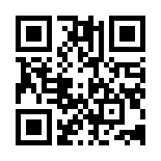
事例16 | 意思決定の場への女性の参画拡大のための取組 地域防災計画に男女共同参画センターの役割を位置づけ | 公益財団法人 せんだい 男女共同参画財団 (宮城県仙台市)
取組のポイント
防災の意思決定の場に女性の参画を進めるための発信に力を入れた
地域防災計画に男女共同参画推進センターの役割を位置づけ、市と
連携して訓練を実施した
災害に強いまちづくりのためには女性のリーダーシップが必要であることを世界に向けて発信した
【担当者のメッセージ】
すでに地域で力を発揮している草の根女性リーダーはたくさんいます。こちらから地域に
出向くことで、彼女たちと出会うことができました。多様なフィールドをもつ女性たちから学ぶことは多いと感じます。その力を信じ、社会にもっと評価されるように見える化する、さまざまな女性リーダーが出会う場を提供する、男女共同参画センターがそのプラットフォームとなる
よう、取り組みを続けます。
団体の概要 問い合わせ先 | 公益財団法人 せんだい男女共同参画財団 〒980-6128 仙台市青葉区中央1-3-1 AER29階 TEL : 022-212-1627 https://www.sendai-l.jp/

